Slide 1
Храмцов Олег Евгеньевич, директор КОГПОБУ «Кировский многопрофильный техникум»
Организация профессиональной подготовки обучающихся с ограниченными возможностями здоровья к трудовой деятельности и их социализации в обществе

Slide 2
Обеспечение доступности СПО
16 322 человек из числа инвалидов и лиц с ОВЗ обучается по программам СПО
В 60% ПОО обучаются инвалиды
и лица с ОВЗ
4 360 инвалидов
и лиц с ОВЗ обучаются
по адаптированным ООП СПО
16,6% ПОО
внедрили дистанционные образовательные технологии
Государственная программа Российской Федерации «Доступная среда» на 2011-2020 годы
(мероприятие 2.2 «Предоставление государственных гарантий инвалидам»)
306 млн рублей
субсидии субъектам Российской Федерации
в 2016 году на создание базовых ПОО в регионах
49 субъектов Российской Федерации получат субсидии федерального бюджета на создание базовых ПОО с инфраструктурой, обеспечивающей универсальную безбарьерную среду
85 базовых ПОО
Федеральный методический центр
Информационная и методическая поддержка инклюзивного СПО инвалидов и лиц с ОВЗ
на портале http://spo.wil.ru

Slide 3
Областная целевая программа «Доступная среда», утверждена постановлением Правительства Кировской области от 03.08.2011г. № 114/349
совершенствование организационной основы формирования доступной среды жизнедеятельности инвалидов
повышение уровня доступности приоритетных объектов и услуг в приоритетных сферах жизнедеятельности инвалидов
повышение доступности и качества реабилитационных услуг
информационно-методическое и кадровое обеспечение системы реабилитации и социальной интеграции инвалидов
преодоление социальной разобщенности в обществе и формирование позитивного отношения к проблемам инвалидов
обеспечение профессиональной подготовки,
переподготовки и трудового устройства инвалидов

Slide 4
Адаптированные образовательные программы профессионального обучения
18880
Столяр строительный
19727 Штукатур
19601
Швея
18213
Сборщик обуви

Slide 5
Адаптированные образовательные программы профессионального обучения
16671 Плотник
13450
Маляр строительный
15220 Облицовщик - плиточник
16675
Повар

Slide 6
Контингент обучающихся
На 01.10.2018 г. -общий контингент - 646 человек, в том числе:
выпускники специальной (коррекционной) общеобразовательной школы VIII вида -212 чел. (32,8%)
детей-сирот, детей оставшихся без попечения родителей, лиц из их числа – 99 чел (15,3%)

Slide 7
Нормативная правовая база инклюзивного профессионального образования в РФ
ФЗ-273 «Об образовании в Российской Федерации»
Полностью сформирована
Нормативная правовая база
Министерства Просвещения РФ
Нормативная правовая база субъектов РФ
Формируется
Специальные условия для обучения инвалидов и лиц с ограниченными возможностями здоровья в профессиональных образовательных организациях
Конечный результат
Адаптированные образовательные программы

Slide 8
Адаптированная образовательная программа представлена следующими разделами
1. Общие положения.
1.1. Нормативные правовые основы разработки АОП.
В данном разделе дается определение адаптированной программы подготовки квалифицированных рабочих, служащих и перечисляется нормативная правовая основа ее разработки.
1.2. Нормативный срок освоения адаптированной образовательной программы.
Нормативный срок освоения программ определяется в соответствии с требованиями профессиональных стандартов по соответствующей профессии.
Срок освоения АОП составляет 1год 10 мес. (на базе 9 классов), либо 10 мес. (на базе 11 классов)
1.3. Требования к поступающему.
Лицо с ОВЗ при поступлении на АОП должно предъявить заключение ПМПК с рекомендацией об обучении по данной профессии содержащее информацию о необходимых специальных условиях обучения.

Slide 9
Адаптированная образовательная программа представлена следующими разделами
2. Характеристика профессиональной деятельности выпускников и требования к результатам освоения АОП
2.1. Область и объекты профессиональной деятельности.
2.2. Виды деятельности и компетенции.
Данные разделы заполняются в соответствии с профессиональным стандартом по соответствующей профессии.
По окончании обучения выпускники с ОВЗ должны освоить обобщенные трудовые функции и трудовые действия согласно уровня квалификации соответствующего профессионального стандарта и быть готовыми к выполнению всех обозначенных видов деятельности.

Slide 10
Адаптированная образовательная программа представлена следующими разделами
3. Документы, определяющие содержание и организацию образовательного процесса
3.1. Учебный план.
Учебный план для реализации АОП разрабатывается на основе примерного учебного плана и предусматривает добавление адаптационных дисциплин (адаптационный учебный цикл).
Дисциплины, относящиеся к обязательной части учебных циклов, учебной и производственных практик, являются обязательными для освоения всеми обучающимися.
максимальный объем учебной нагрузки обучающегося с ОВЗ составляет 32 ак.час. в неделю при пятидневной учебной неделе.
максимальный объем аудиторной нагрузки для лиц с ОВЗ при этом может быть снижен до 30 ак.час. в неделю.

Slide 11
Адаптированная образовательная программа представлена следующими разделами
3.2. Календарный учебный график
последовательность реализации АОП по годам, включая теоретическое обучение, в том числе адаптационные дисциплины, практики, промежуточные и государственную итоговую аттестации, каникулы.
3.3 Рабочие программы
РПД общеобразовательного учебного цикла
РПД общепрофессионального учебного цикла
РПД профессионального учебного цикла
Программы учебной и производственных практик
РПД адаптационного учебного цикла

Slide 12
Адаптационный учебный цикл
Педагогическая направленность адаптационных дисциплин – содействие полноценному формированию у обучающихся с ОВЗ компетенций, необходимых для успешного освоения выбранной программы подготовки.
Коррекционная направленность адаптационных дисциплин – компенсация недостатков предыдущих уровней обучения, коррекционная помощь со стороны педагогов специального образования.
Адаптивные информационные и коммуникационные технологии
Психология личности и профессиональное самоопределение
Коммуникативный практикум
Социальная адаптация и основы социально-правовых знаний, в т.ч. основы финансовой грамотности

Slide 13
Повышение квалификации педагогических работников КОГПОБУ КМПТ
Сопровождение обучающихся с ограниченными возможностями здоровья в учреждениях профессионального образования
Профессиональное образование и профессиональное обучение лиц с ОВЗ
Психолого-педагогические основы личностно-ориентированного обучения подростков с проблемами в развитии

Slide 14
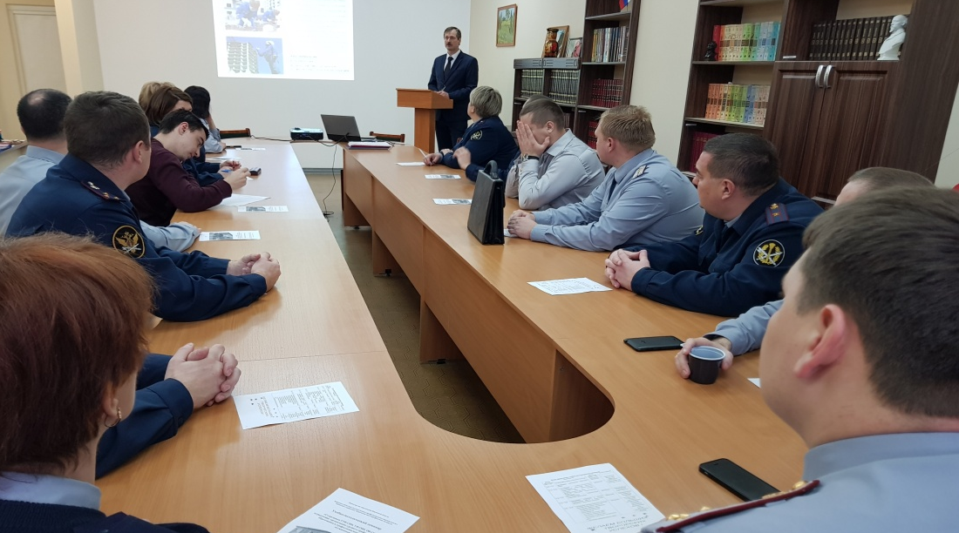
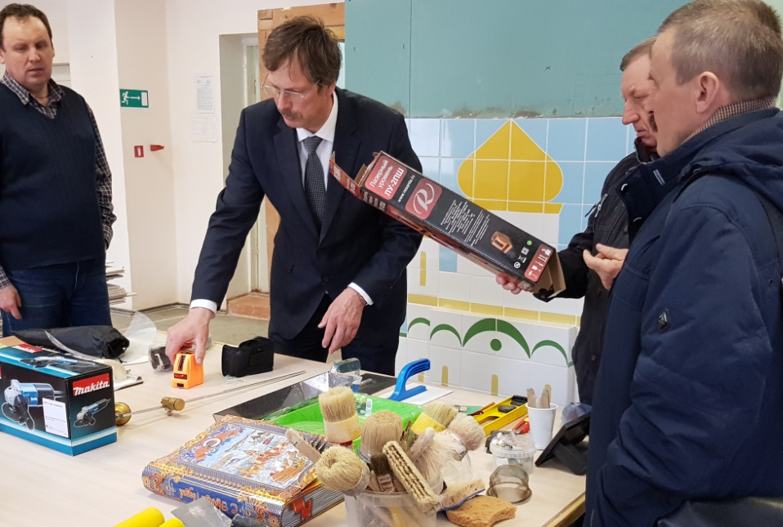
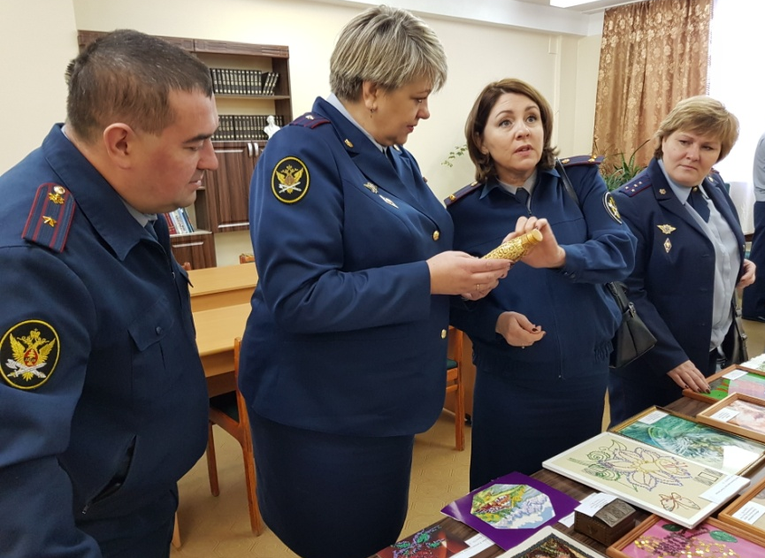
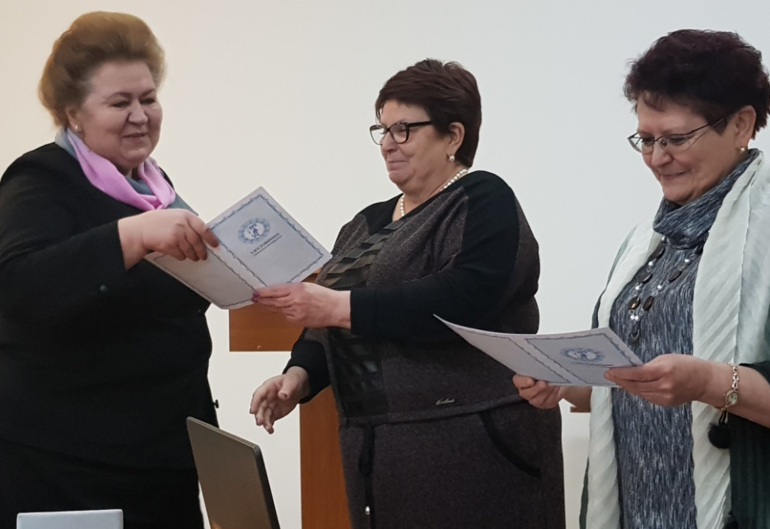
КОГПОБУ КМПТ – Базовая образовательная организация ИРО Кировской области (приказ №008 от 11.01.2018г.)

Slide 15
Органическая составляющая образовательного процесса
Комплексное психолого-педагогическое и медико-социальное сопровождение – как одно из условий, обеспечивающих академическую, социальную и личностную успешность лиц с ОВЗ нацеленное на:
Создание условий профессионального обучения, воспитания и развития адекватных их индивидуальным особенностям и потребностям - что определяет преимущественную академическую успешность обучающихся с ОВЗ и дает возможность овладеть профессиональными компетенциями
Профилактика ситуаций и состояния риска адаптационных нарушений в социальном и личностном развитии - способствует развитию социальных компетенций и адаптационного потенциала личности, способного приспосабливаться к изменяющейся среде с помощью специальных средств.

Slide 16
Программа комплексного сопровождения обучающихся с ОВЗ в КОГПОБУ КМПТ
Профессиональная реабилитация
комплекс мероприятий по профессиональному определению, профессиональному обучению, трудоустройству, по медико-психолого-педагогической коррекции, компенсации нарушений в развитии обучающихся
Социально-бытовая адаптация
формирование основных понятий и навыков, связанных с сохранением здоровья, заботой о своей внешности, рациональным питанием, бытовыми проблемами, проблемами межличностного взаимодействия
Социально-средовая ориентация
формирование основных понятий, опыта общения и поведения с ближайшим окружением, ориентировки в городе, транспорте, магазинах; навыков бережного отношения к людям, к природе; знания о правах и обязанностях каждого человека

Slide 17
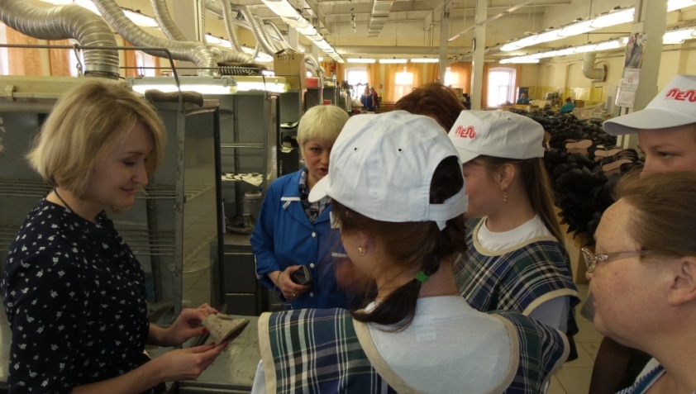
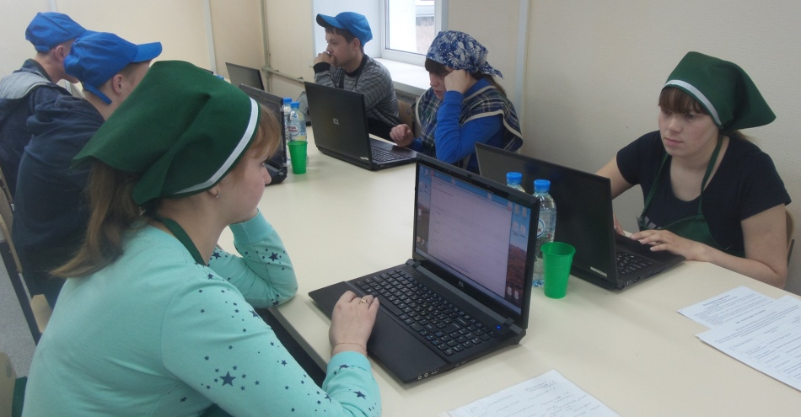
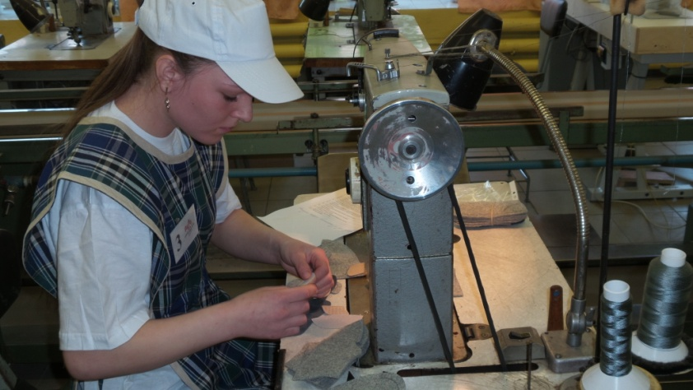
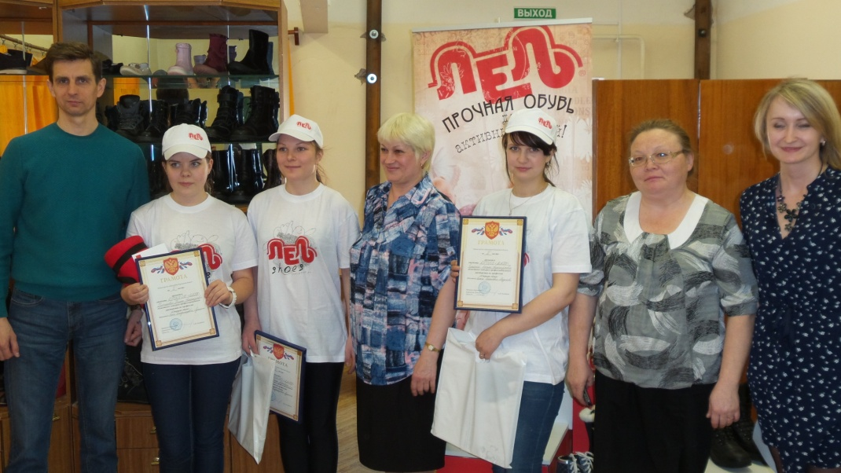
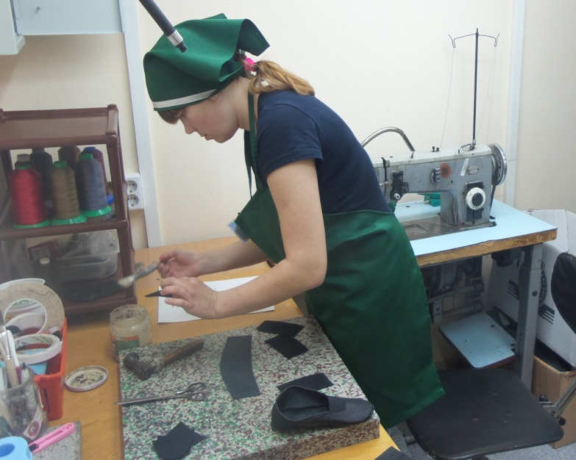
Областной конкурс профессионального мастерства среди обучающихся с ОВЗ по профессии Сборщик обуви на базе предприятий – социальных партнеров ООО ПФ Лель и ООО «БЭСТ»

Slide 18
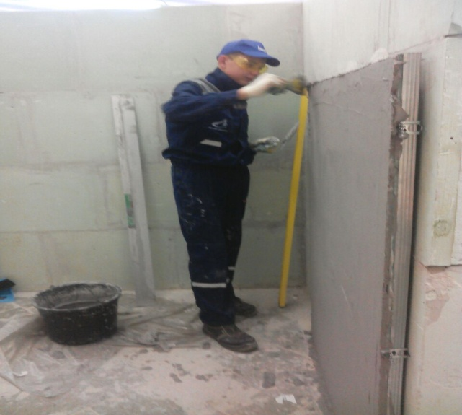
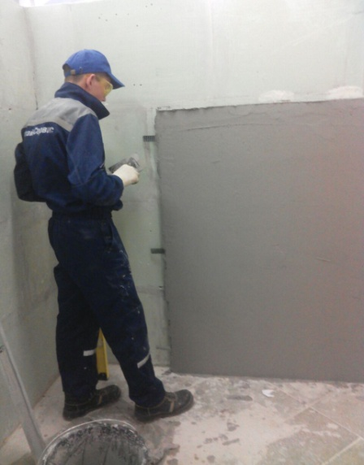
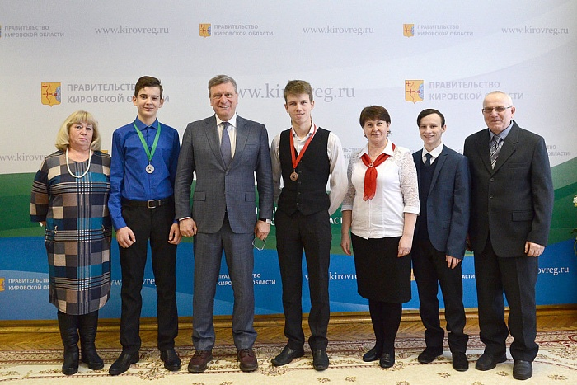
III Национальный чемпионат профессионального мастерства «Абилимпикс» 2017, г. Москва
Владение высоким уровнем профессиональных навыков соответствующие требованиям профессионального стандарта, чемпионата «Абилимпикс»
Получение возможности дальнейшего успешного трудоустройства детей с ОВЗ по профессии
Роман Подлевских занял
2 место из 19 участников по компетенции
«Сухое строительство и штукатурные работы»

Slide 19
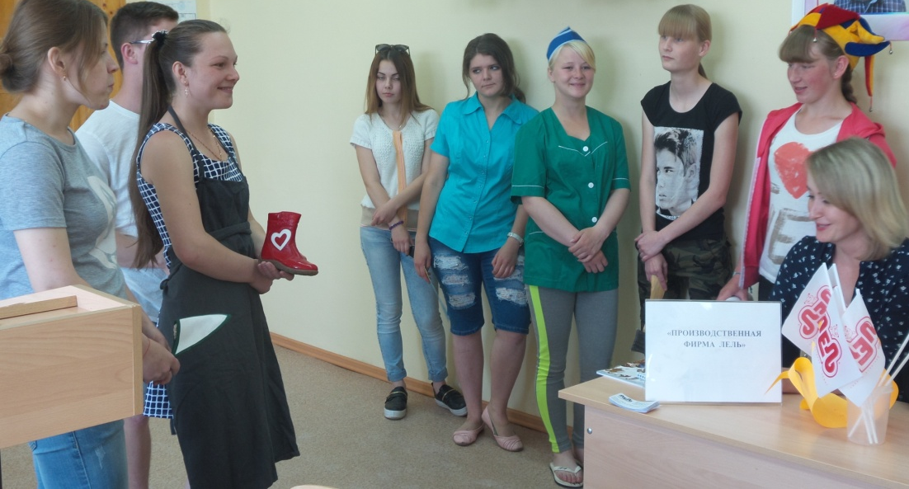
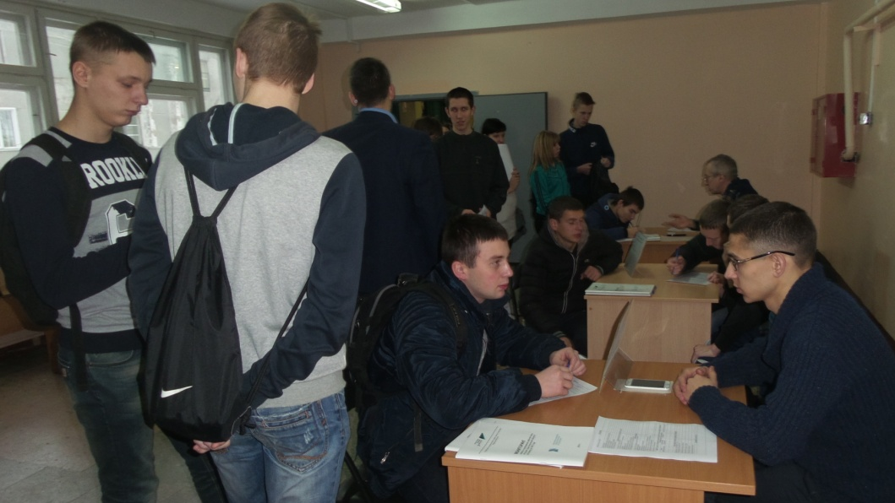
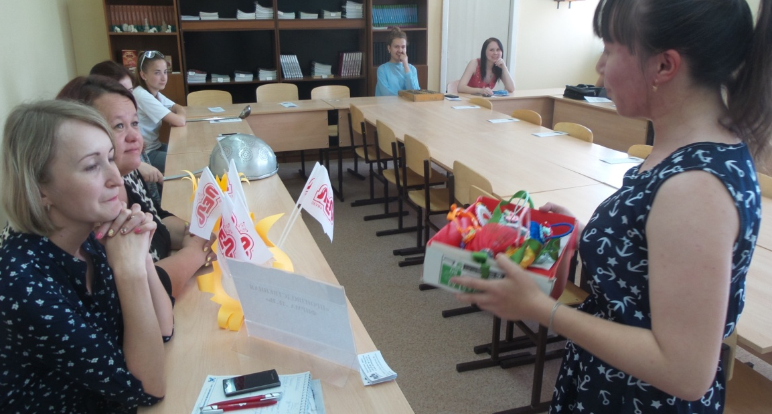
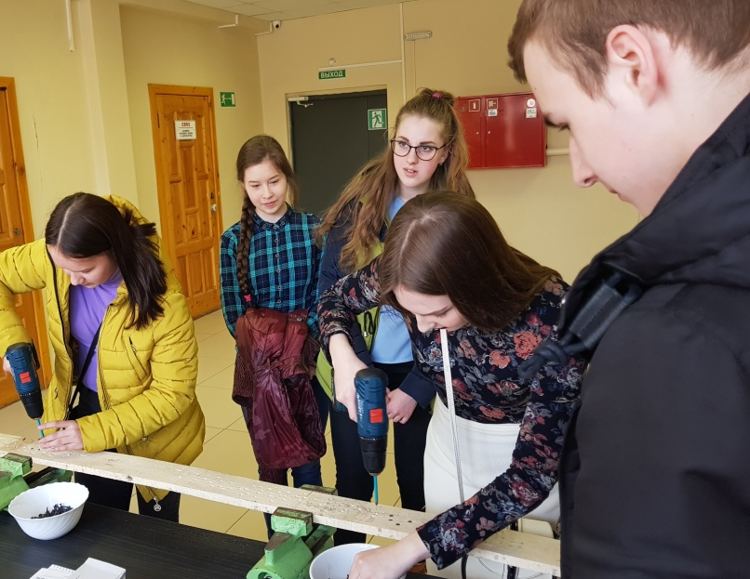
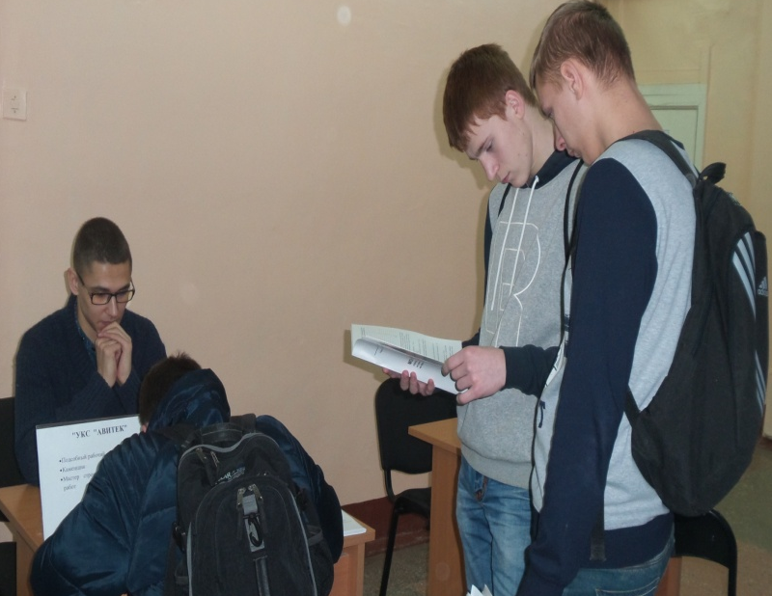
Семинар – тренинг для обучающихся с ОВЗ во взаимодействии с ОАО «Кировская трикотажная фабрика, ООО ПФ «Лель», ОАО фабрика игрушек «Весна»
Ярмарки вакансий ЦЗН г.Кирова

Slide 20
Контингент детей – сирот на 01.10.2018г.
Всего детей-сирот, оставшихся без попечения родителей – 99 чел.
На полном гос.обеспечении – 50 чел. (10 чел. - н/летних)
Находящиеся под опекой и в приемных семьях – 49 человек
С ограниченными возможностями здоровья – 67 чел (67,6%)

Slide 21
Система работы по постинтернатному сопровождению детей - сирот и детей, оставшихся без попечения родителей в техникуме
Постинтернатное сопровождение
Идея «внутреннего» наставничества
Наставник – мастер п/о – руководитель группы, в которой обучается ребенок
(в пределах фонда оплаты труда учреждения).
Идея «внешнего» наставничества
Наставник – человек из социума

Slide 22
Сетевое взаимодействие
Кировский центр усыновления опеки и попечительства г.Кирова (договор социального партнерства с 2010 года) – осуществление постинтернатного сопровождения детей-сирот в форме наставничества
Некоммерческий благотворительный фонд «Надежда» (сотрудничество с 2011 года)
помещение для занятий с группой детей-сирот + специалист. Проводят занятия с детьми сиротами с целью адаптации и социализации их в обществе, установлению социальных контактов.
ЧУДОРСП «ЦЕНТР СОЦИАЛЬНО-ПСИХОЛОГИЧЕСКОЙ ПОМОЩИ»
сотрудничество в реализации проектов
обучающие семинары для педагогов
педагогическое и методическое сопровождение

Slide 23
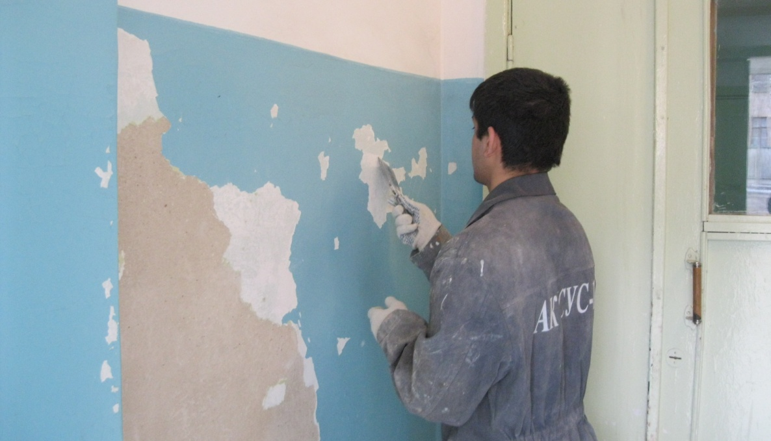
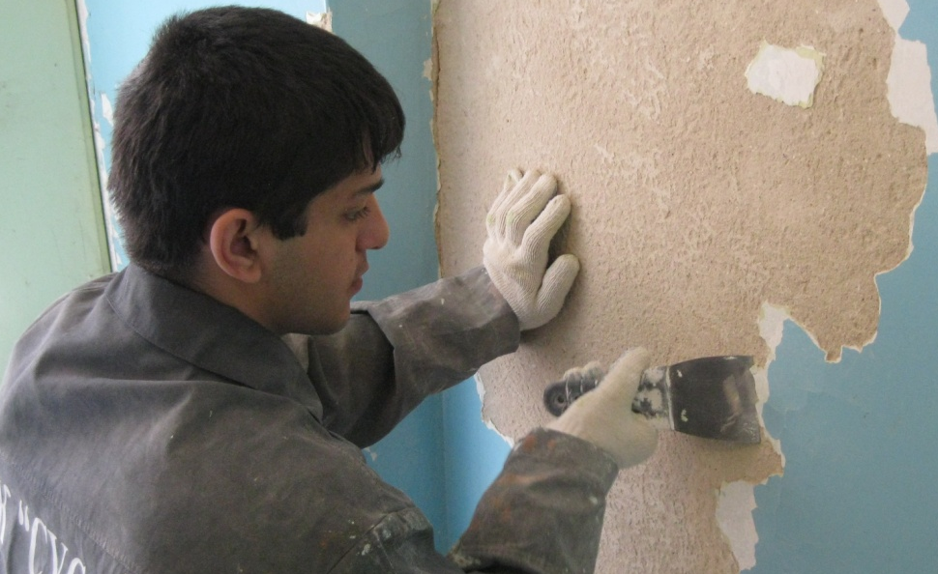
Программа «Обучение действием»
Волонтерский клуб – включение детей с ОВЗ и детей-сирот и детей оставшихся без попечения родителей в позитивную социальную деятельность.
Проект «Госпиталь ветеранов».
Результаты проекта:
Сформирована гражданская позиция обучающихся;
Повысилась трудовая и социальная компетенция обучающихся;
Отремонтированы помещения (1 этаж, актовый зал госпиталя)

Slide 24
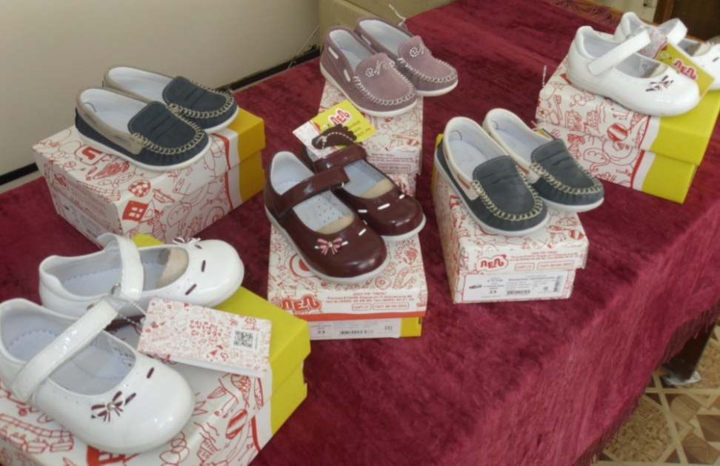
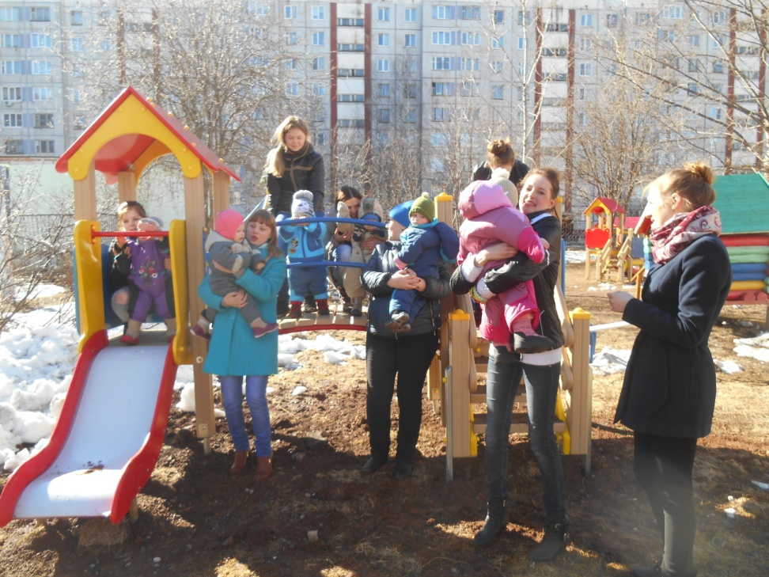
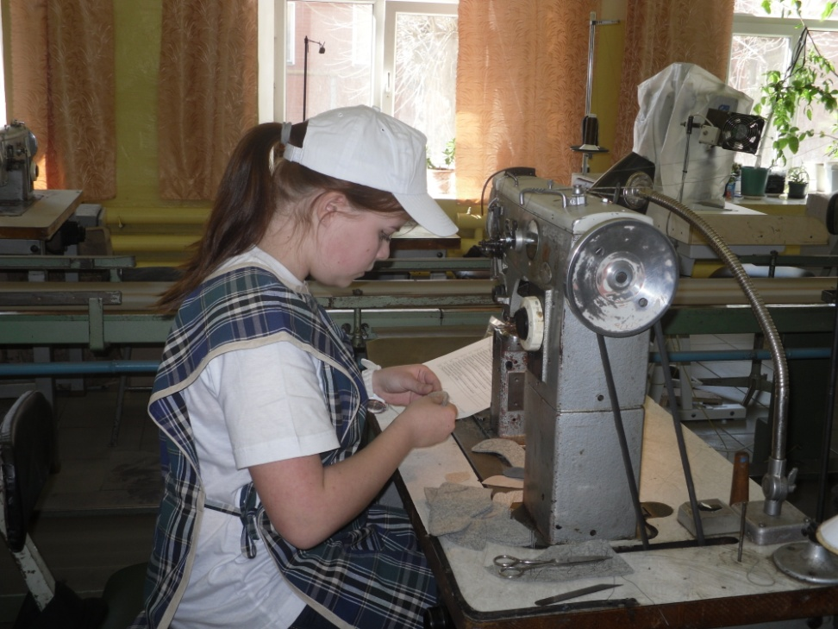
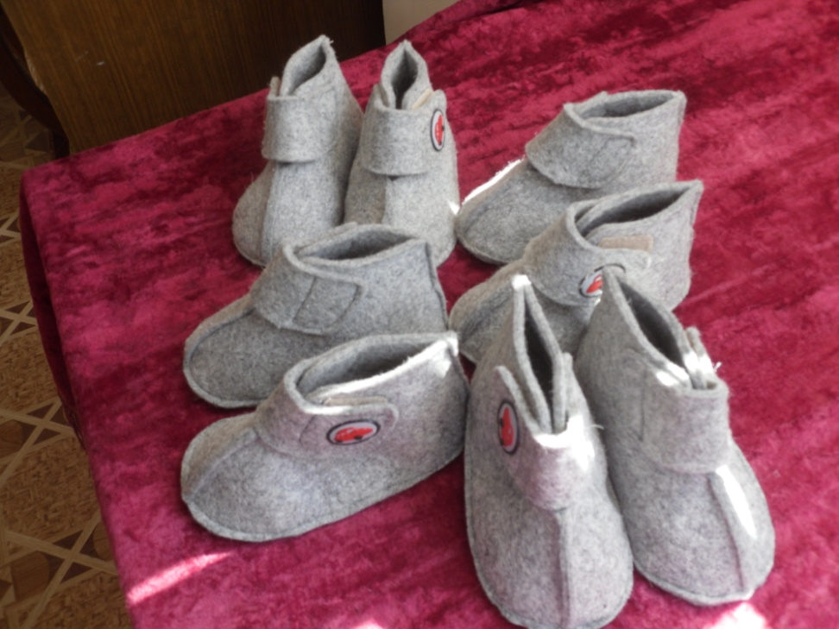
Проект «Маленькие ножки»
Цель проекта: стимулирование социальных добровольческих инициатив детей с ОВЗ и детей - сирот в КОГПОБУ КМПТ
Пошив пинеток для «Дома ребёнка» на областном конкурсе профессионального мастерства в ООО ПФ «Лель»
Обувь, пошитая обучающимися и подаренная
«Дому ребёнка»
Организация прогулок детей Дома ребёнка обучающимися техникума

Slide 25
Благодарю за внимание!
Храмцов Олег Евгеньевич,
директор
8 (8332) 23-07-66
e-mail: pl18kirov@mail.ru

